Slide 1

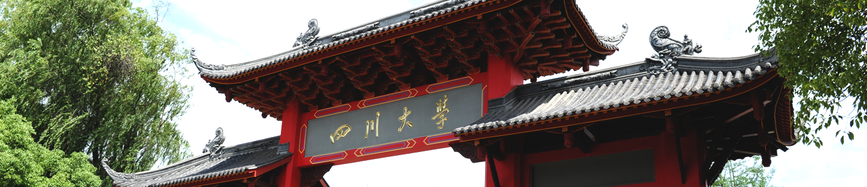
图神经网络
Web组2020级 郭文博
Notes:
公众号壹课

Slide 2


Part.01
背景简介
Notes:
公众号壹课

Slide 3

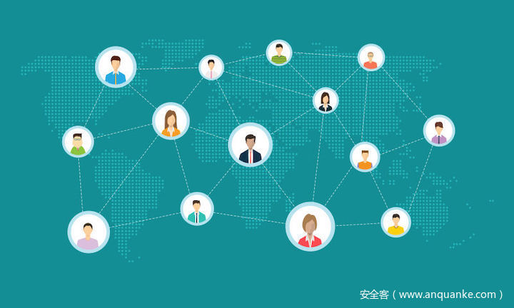
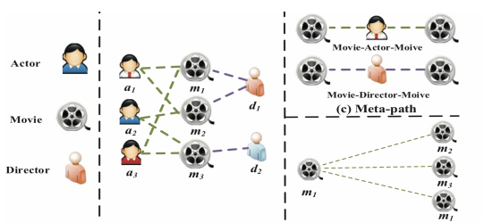
背景简介
常见的GNN
图神经应用
相关框架
图（Graph）
同构图
异构图
Notes:
现实图数据可以自然的表达实际生活中的数据结构，如交通网络、万维网和社交网络等．不同于图像 和文本数据，图数据中每个节点的局部结构各异，这 使得平移不变性不再满足平移不变性的缺失给在图数据上定义卷积神经网络提出了挑战。

Slide 4
背景简介
常见的GNN
图神经应用
相关框架
图（Graph）
图数据是非欧空间数据：图数据作为非欧空间数据，不满足平移不变性， 即每个节点具有各异的局部结构。
图数据具有多样的特性：实际生活中的多种应用都可以用图数据自然的 表示，这使得图数据具有多样的特性，如社交网络中用户的有向连接，政治关系网络中是有政府倾向的。
图数据的规模很大：在大数据时代，实际应用中的图可能规模极大， 含有百万甚至千万级别的节点，如推荐系统中的用户商品网络，社交网络中的用户网络。
Notes:
实际生活中的多种应用都可以用图数据自然的
表示，这使得图数据具有多样的特性，如社交网络中
用户的有向连接，引文网络中作者和引文的异质连
接，政治关系网络中的正负倾向带符号连接等．多样
的图特性给图卷积神经网络的构建带来更多信息，
但是多种特性的建模也要求图卷积神经网络的设计
更加复杂精细，给图卷积神经网络带来新的

Slide 5
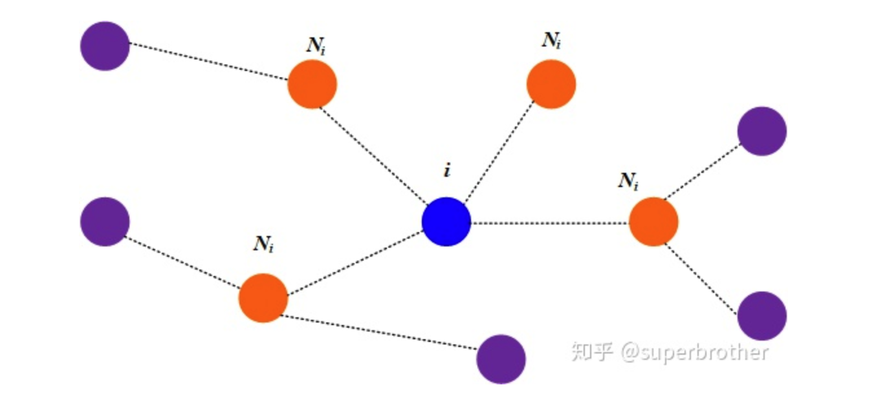
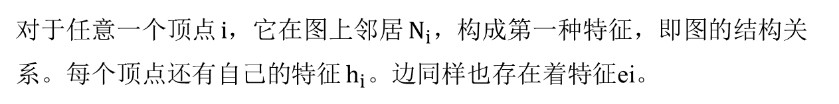
背景简介
常见的GNN
图神经应用
相关框架
图（Graph）
对于任意一个顶点 $i$，它在图上邻居 $N_{i}，$构成第一种特征，即图的结构关系。每个顶点还有自己的特征 $h_{i}。边$同样也存在着特征ei。

Slide 6
Part.02
常见的图神经网络
Notes:
公众号壹课

Slide 7
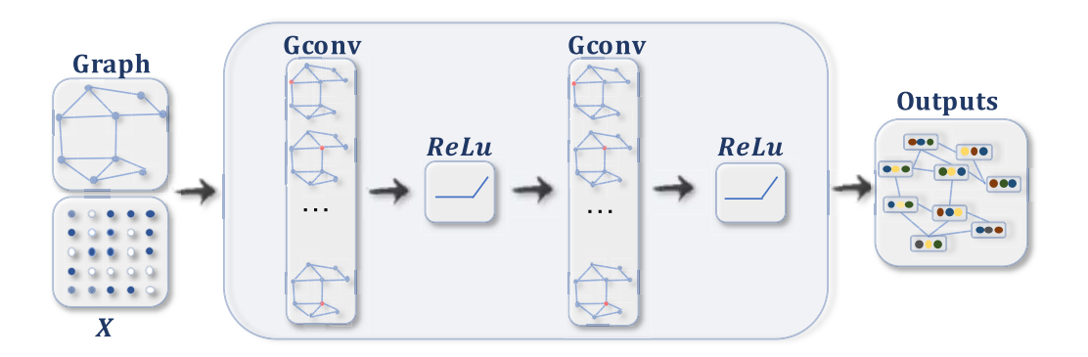
背景简介
常见的GNN
图神经应用
相关框架
GCN(图卷积网络)
基于谱（spectral-based）
基于空间（spatial-based）
Notes:
图卷积网络将卷积运算从传统数据（例如图像）推广到图数据。其核心思想是学习一个函数映射f（） ，通过该映射图中的节点 vi可以聚合它自己的特征 xi与它的邻居特征xj来生成节点 xi 的新表示。
基于谱的方法从图信号处理的角度引入滤波器来定义图卷积，其中图卷积操作被解释为从图信号中去除噪声。基于空间的方法将图卷积表示为从邻域聚合特征信息，当图卷积网络的算法在节点层次运行时，图池化模块可以与图卷积层交错，将图粗化为高级子结构。

Slide 8
背景简介
常见的GNN
图神经应用
相关框架
GAT(图注意力网络)
图注意力机制
多头注意力机制
Notes:
和所有的attention mechanism一样，GAT的计算也分为两步走：
1:计算注意力系数
首先一个共享参数 W 的线性映射对于顶点的特征进行了增维，当然这是一种常见的特征增强（feature augment）方法
对于顶点[ || ]的变换后的特征进行了拼接（concatenate）
最后 a（.）把拼接后的高维特征映射到一个实数上
将单层的注意力模型分为多个头，本质上就是将一个模型进行复制多个，形成多个子空间，但是由于不同的头初始化是不一样的，所以就会导致权值不同，可以让模型去关注不同方面的信息。然后再将多头的输出合并起来。
门控注意力网络（GAAN）还采用了多头注意力机制来更新节点的隐藏状态。然而，GAAN并没有给每个head部分配相等的权重，而是引入了一种自注意机制，该机制为每个head计算不同的权重。更新规则定义为，

Slide 9
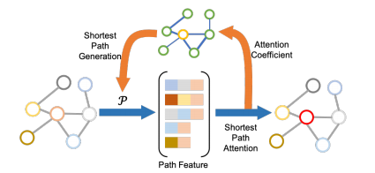
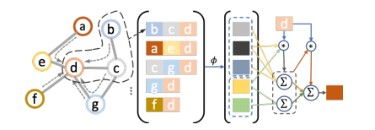
背景简介
常见的GNN
图神经应用
相关框架
SPAGAN(最短路径注意力)
SPAGAN训练过程
SPAGAN聚合过程
Notes:
对于每个中心节点，我们计算到P的高阶邻居的一组长度可变的最短路径，然后将其特征提取为路径特征。 接下来，使用最短路径注意力机制来计算它们相对于中心节点的注意力系数。 因此，可以根据路径的特征及其关注系数来更新每个中心节点的特征，以最小化损失函数。 之后，将根据这些新的注意力系数重新生成P，并将其用于下一个训练阶段。
对于每个中心节点d，从它开始的最短路径可以表示为一组不同大小的向量。这些向量将由函数φ映射到相同的维度。∗表示在等式中定义的注意力运算符，它将把d作为一个查询来进行一个分层的路径聚合。首先聚合长度相同的路径，然后再进一步聚合不同长度的路径，最终输出d的聚合特征。

Slide 10
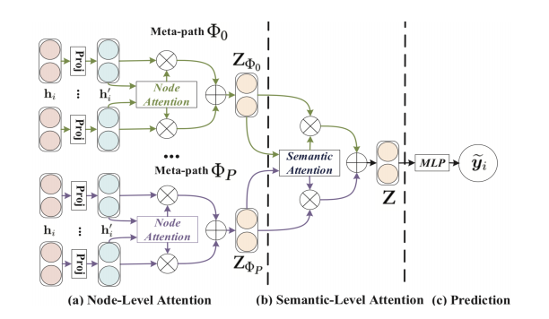
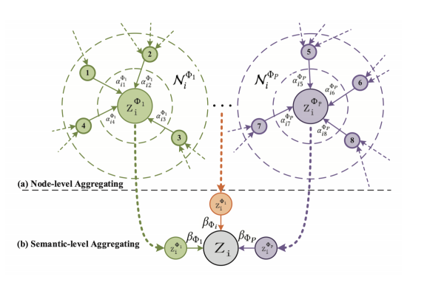
背景简介
常见的GNN
图神经应用
相关框架
HAN(异构图)
Notes:
A:所有类型的节点都被投影到一个统一的特征空间中，可以通过节点注意来学习基于元路径的节点对的权重。
B:联合学习每个元路径的权重，并通过语义对斜注意力来融合语义特定节点的嵌入
C:计算该HAN的损失和端到端优化。
节点级注意能够学习节点与其基于元路径的邻居之间的注意值，而语义级注意旨在学习异构图中特定任务的不同元路径的注意值。

Slide 11
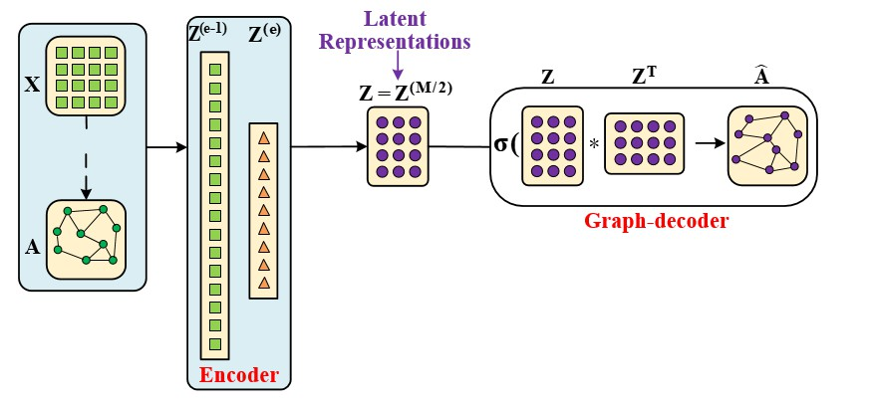
背景简介
常见的GNN
图神经应用
相关框架
GAE(图自编码器)
Notes:
图自动编码器是一类图嵌入方法，其目的是利用神经网络结构将图的顶点表示为低维向量。
将 GCN 视为一个函数，然后将 X 和 A 作为输入，输入到 Encoder中，输出 Z，Z 代表的就是所有节点的 潜在表征，或者说 embedding。
GAE 采用 内积 作为 decoder 来重构（reconstruct）原始的图：
最后 A^就是重构出的邻接矩阵
一个好的 Z，就应该使重构出的邻接矩阵与原始的邻接矩阵尽可能的相似。因为邻接矩阵决定了图的结构。因此，GAE 在训练过程中，采用交叉熵作为损失函数
从损失函数可以看出来，希望重构的邻接矩阵（或者说重构的图），与原始的邻接矩阵（或者说原始的图）越接近、越相似越好。

Slide 12
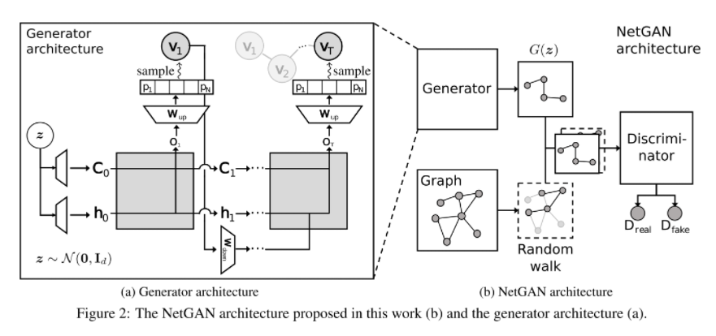
背景简介
常见的GNN
图神经应用
相关框架
GAN(图生成网络)
NetGAN的核心思想是通过学习随机游走的分布来捕捉网络的拓扑结构的。
Notes:
生成器：合成节点序列
判别器：判断节点序列的真实性
NetGAN的核心思想是通过学习随机游走的分布来捕捉网络的拓扑结构的。
对于一个给定的图，首先采样获得长度为T的随机游走序列，作为模型的输入。游走策略使用node2vec的有偏二阶随机游走。随机游走可以维持节点排序的不变性，同时随机游走只包含A的非零项，因此能有效地利用真实世界网络的稀疏性。
NetGAN采用了典型的GAN架构，由生成器GG和判别器DD构成。生成器用于生成可靠的合成随机游走序列，判别器用来判断随机游走序列来自于生成器合成还是来自于真实分布。

Slide 13
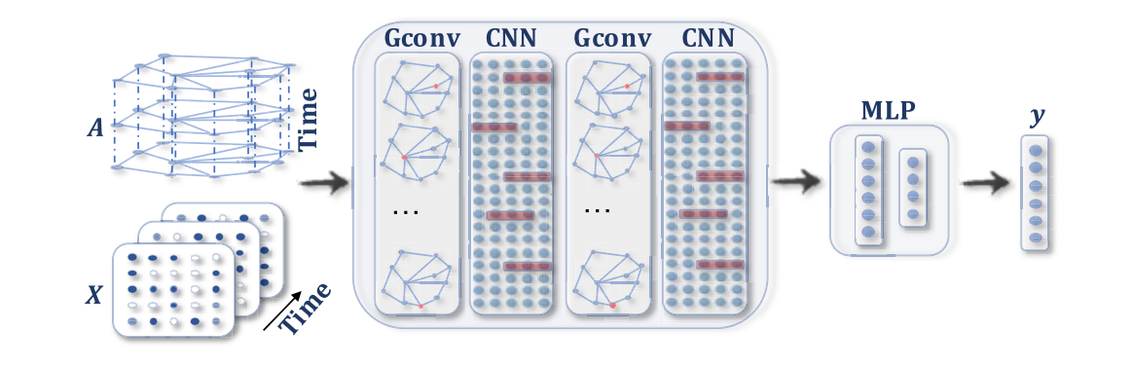
背景简介
常见的GNN
图神经应用
相关框架
STGNN(时序图)
Notes:
一个图卷积层之后是一个一维-CNN层。图卷积层在A和X(t)上运行，以捕获空间的依赖性，而1-d-CNN层沿着时间轴滑动过X，以捕捉时间的依赖性，输出层是一个线性变换，对每个节点生成一个预测，例如它在下一步的未来值

Slide 14
Part.03
图神经网络的应用
Notes:
公众号壹课

Slide 15
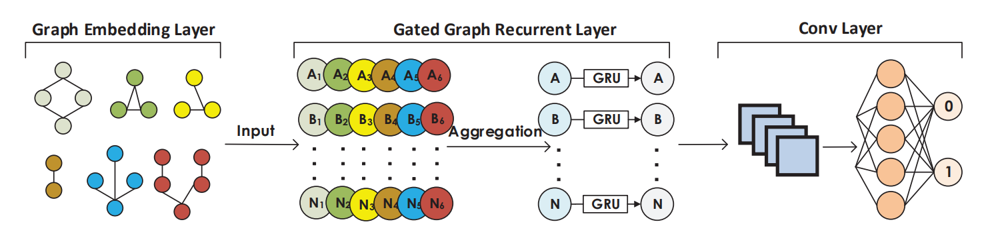
背景简介
常见的GNN
图神经应用
相关框架
漏洞挖掘
通过图神经网络学习全面的程序语义进行漏洞识别
Notes:
论文来源：Devign: Effective Vulnerability Identifification by Learning Comprehensive Program Semantics via Graph Neural Networks
漏洞代码一般具有局部性特征，因此选择Conv效果有意义

Slide 16
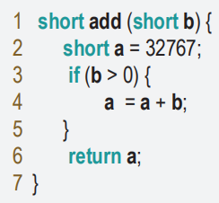
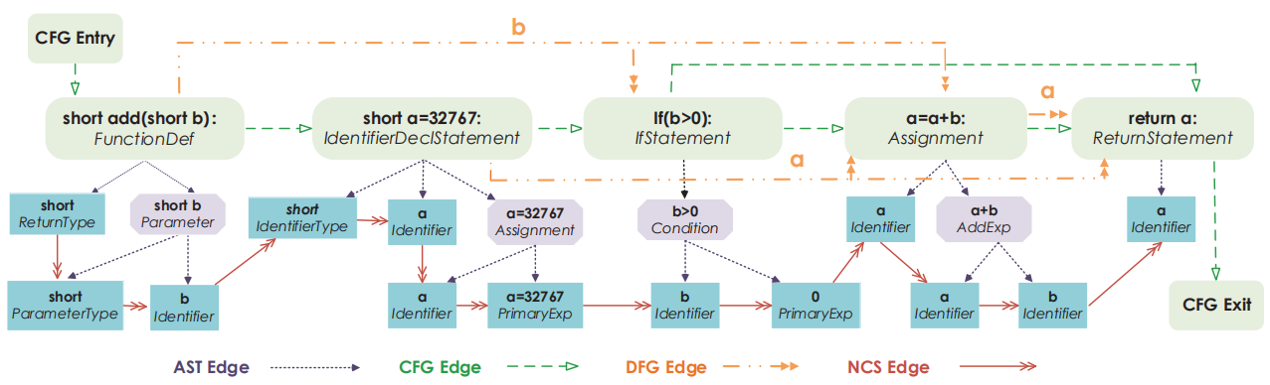
背景简介
常见的GNN
图神经应用
相关框架
漏洞挖掘
构建全面语义的联合图：AST+CFG+DFG+NCS
Notes:
优点：构建了融合数据以及控制、结构信息的联合图，利用图神经网络提取复合语义信息
缺点：使用joern构建联合图，只能处理C/C++

Slide 17
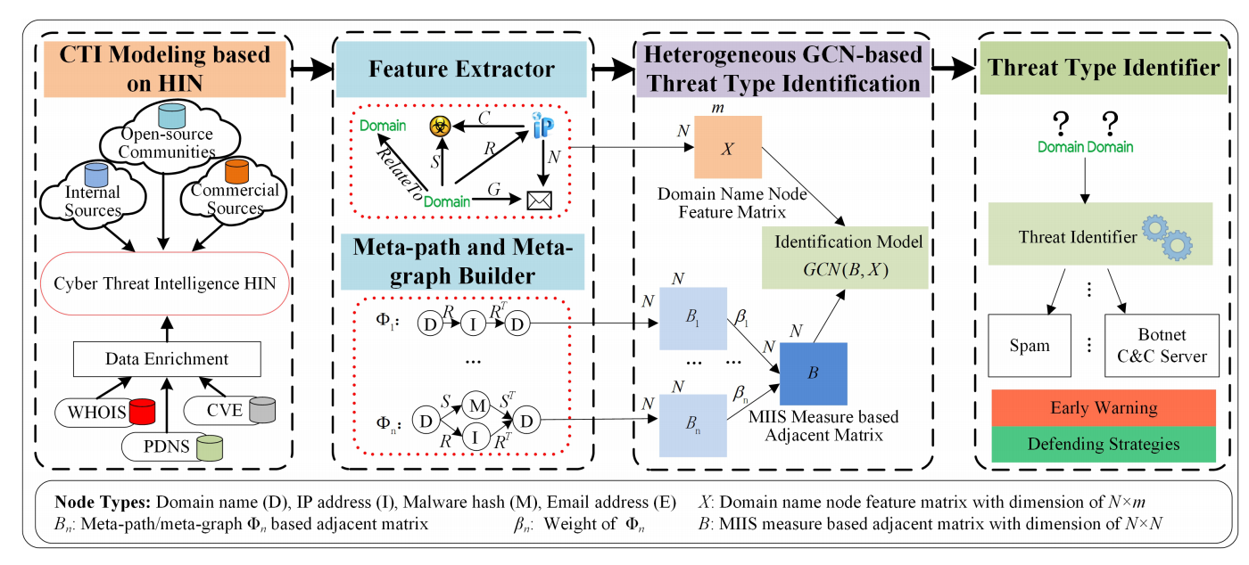
背景简介
常见的GNN
图神经应用
相关框架
威胁情报
Notes:
优点：构建了融合数据以及控制、结构信息的联合图，利用图神经网络提取复合语义信息
缺点：使用joern构建联合图，只能处理C/C++

Slide 18
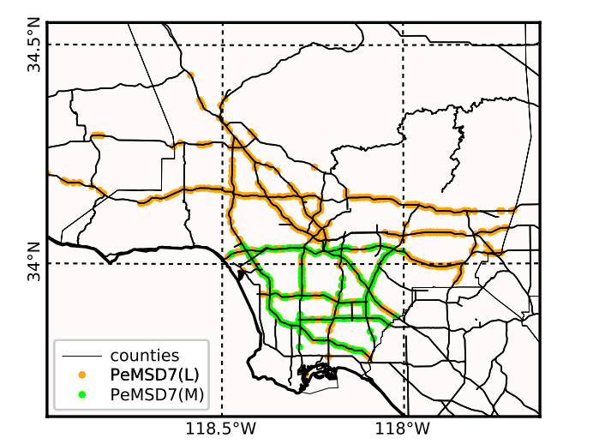
背景简介
常见的GNN
图神经应用
相关框架
交通预测
利用图注意力网络预测交通网络中的交通速度、交通量或道路密度，在路线规划和流量控制中至关重要。将现实的交通建模未时空图。在这个时空图中，节点由放置在道路上的传感器表示，边由阈值以上成对节点的距离表示，每个节点都包含一个时间序列作为特征。目标是预测一条道路在时间间隔内的平均速度。另一个有趣的应用是出租车需求预测。
Notes:
优点：构建了融合数据以及控制、结构信息的联合图，利用图神经网络提取复合语义信息
缺点：使用joern构建联合图，只能处理C/C++

Slide 19
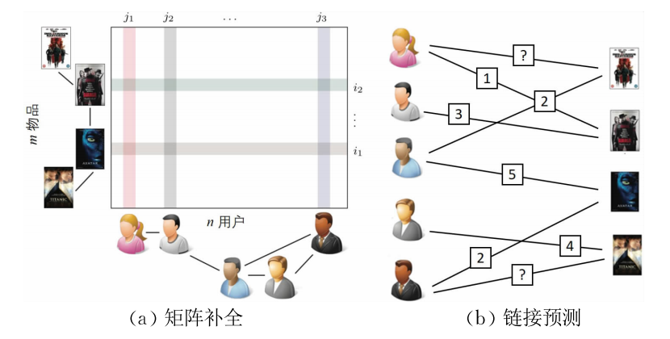
背景简介
常见的GNN
图神经应用
相关框架
推荐系统
图神经网络被认为能够很好地建模图的结构属性和节点特征信息，而推荐系统既可以被视为一个矩阵补全问题，也可以被视为是二部图（用户和商品）的链接预测问题。相比传统的方法，图卷积神经网络能够更好地利用在推荐系统中普遍存在的用户属性和商品属性信息，实现更加精准的商品推荐。
Notes:
优点：构建了融合数据以及控制、结构信息的联合图，利用图神经网络提取复合语义信息
缺点：使用joern构建联合图，只能处理C/C++

Slide 20
Part.04
图神经的相关框架
Notes:
公众号壹课

Slide 21
背景简介
常见的GNN
图神经应用
相关框架
图神经网络框架
Deep Graph Library（DGL）
开发文档：https://docs.dgl.ai/
支持PyTorch、MXNet和TensorFlow作为其后端，支持CPU，GPU以及集群。支持同构、异构、有向、无向图。内置多种类型的图卷积层，可以实现图分类、节点分类、链路预测。
PyTorch Geometric（PyG）
开发文档：https://pytorch-geometric.readthedocs.io/en/latest/
Pytorch开发的图神经框架，内置多种基准数据库，同时支持torch作为后端，支持多GPU，可以处理不规则结构化的输入（图、点云、流行），效率较高。
tf_geometric
开发文档：https://tf-geometric.readthedocs.io/en/latest/
适用于TensorFlow 1.x and 2.x。
Notes:
优点：构建了融合数据以及控制、结构信息的联合图，利用图神经网络提取复合语义信息
缺点：使用joern构建联合图，只能处理C/C++

